Slide 1
Всероссийский конкурс «Инновации в обучении»
Номинация «Творческая презентация к уроку»
Презентация к уроку по учебному предмету «География» на тему:
«Регионы многолетней мерзлоты Восточная и
Северо - Восточная Сибирь»
Учитель МБОУ СШ 31 г. Сургут
ХМАО-Югра
Орлова Ольга Александровна

Slide 2
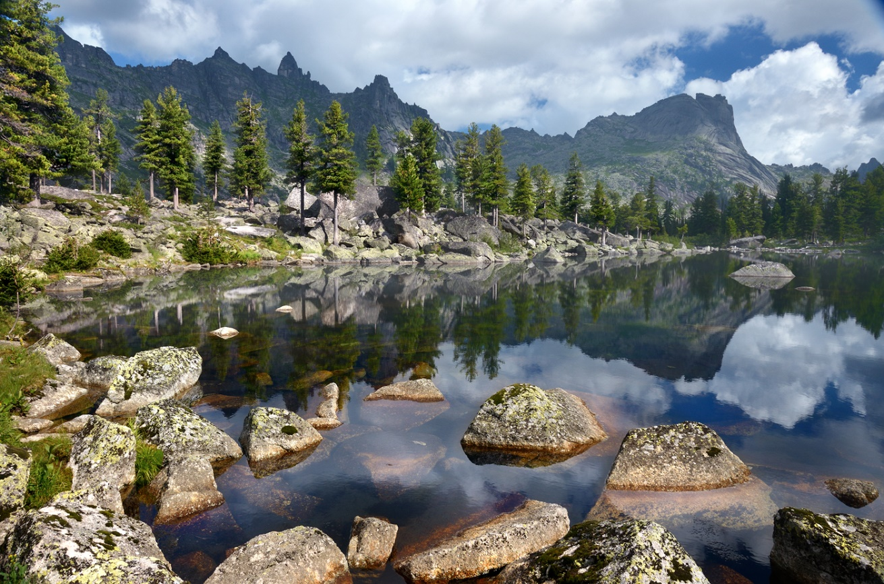
Регионы многолетней мерзлоты-Восточная Сибирь и
Северо-Восточная Сибирь

Slide 3
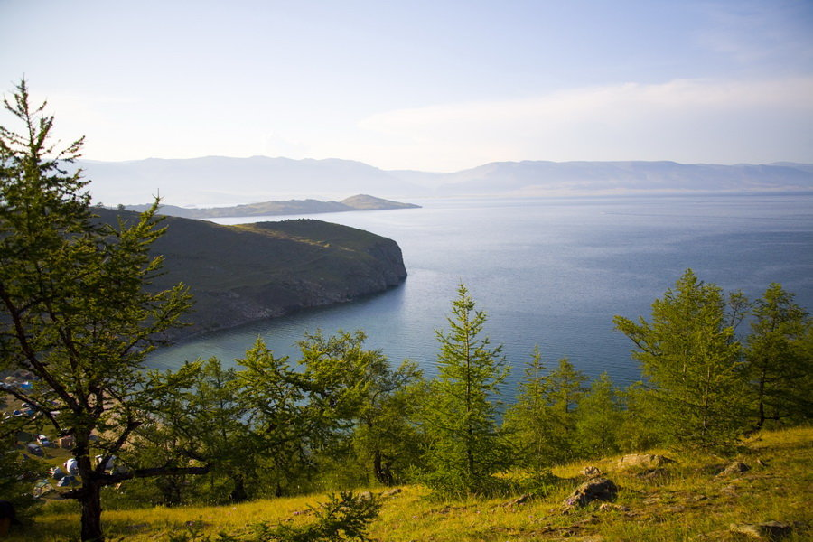
Цель урока: познакомиться с уникальностью Восточной Сибири и Северо-Восточной Сибири, а также выявить почему их называют регионами многолетней мерзлоты

Slide 4
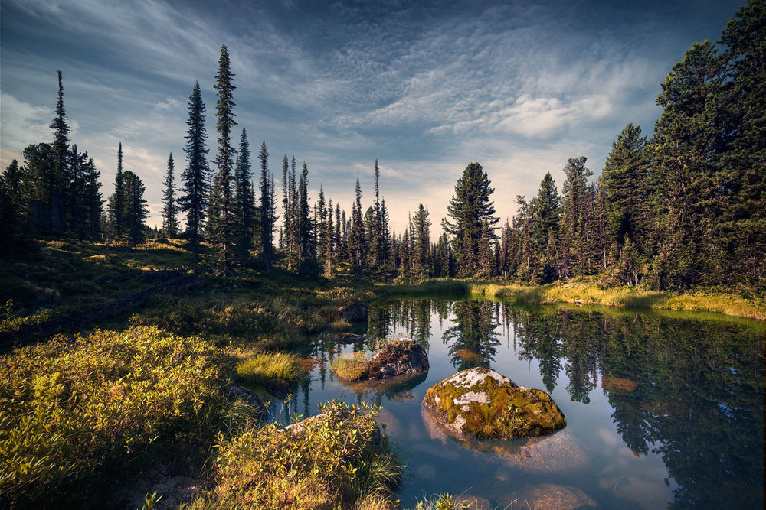
Регионы мерзлотной России
Два обширных соседних природных региона –Восточная (Средняя) и Северо-Восточная Сибирь-занимают большую часть азиатской территории страны.

Slide 5
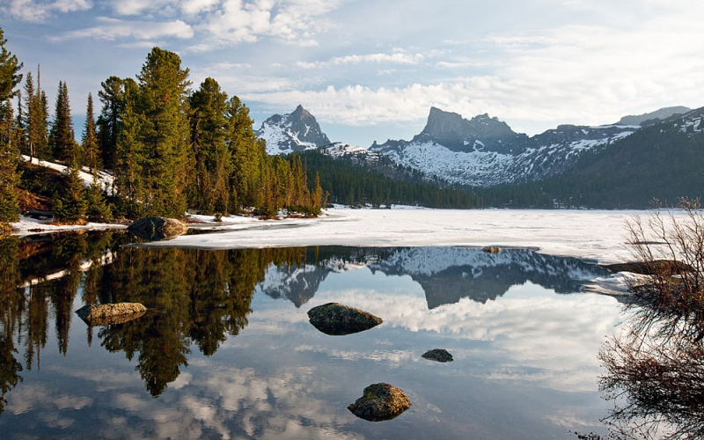
План:
1.Географическое положение
2.Геология, рельеф
3.Полезные ископаемые
4.Климат
5.Природные зоны
6.Оймякон
7.Внутренние воды
8.Хозяйственная деятельность

Slide 6
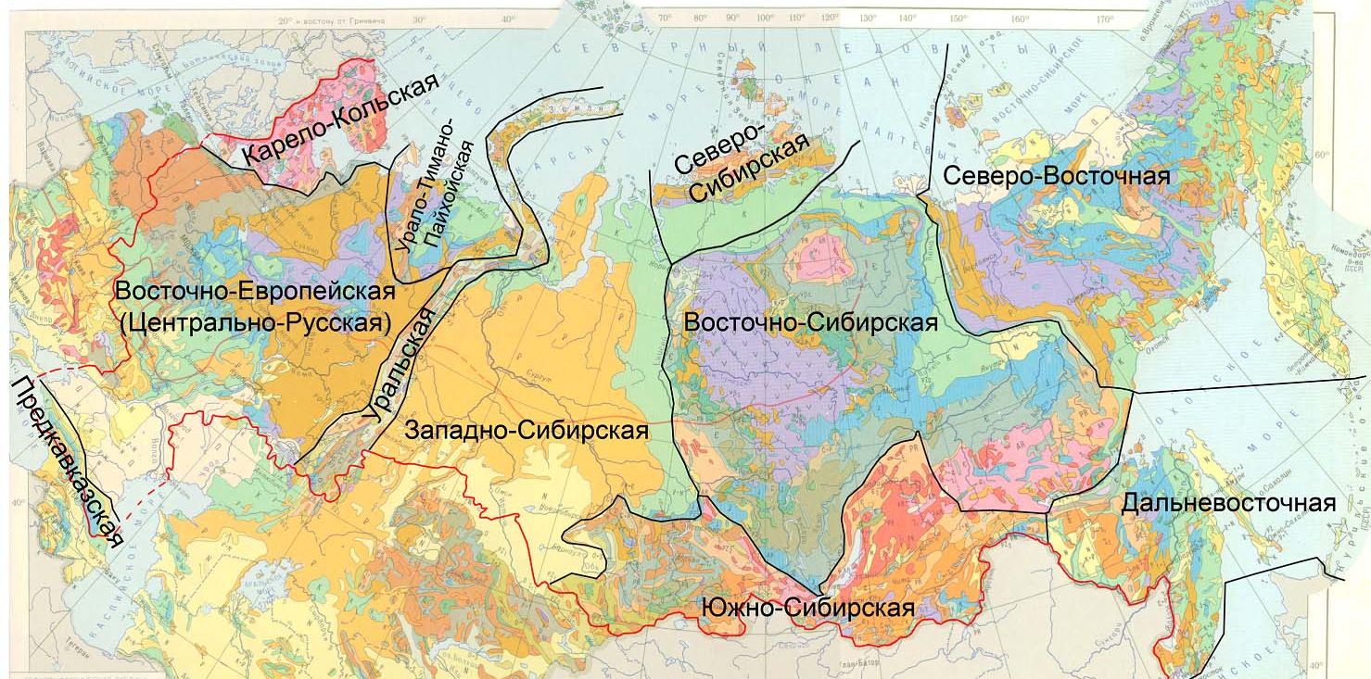
Географическое положение

Slide 7
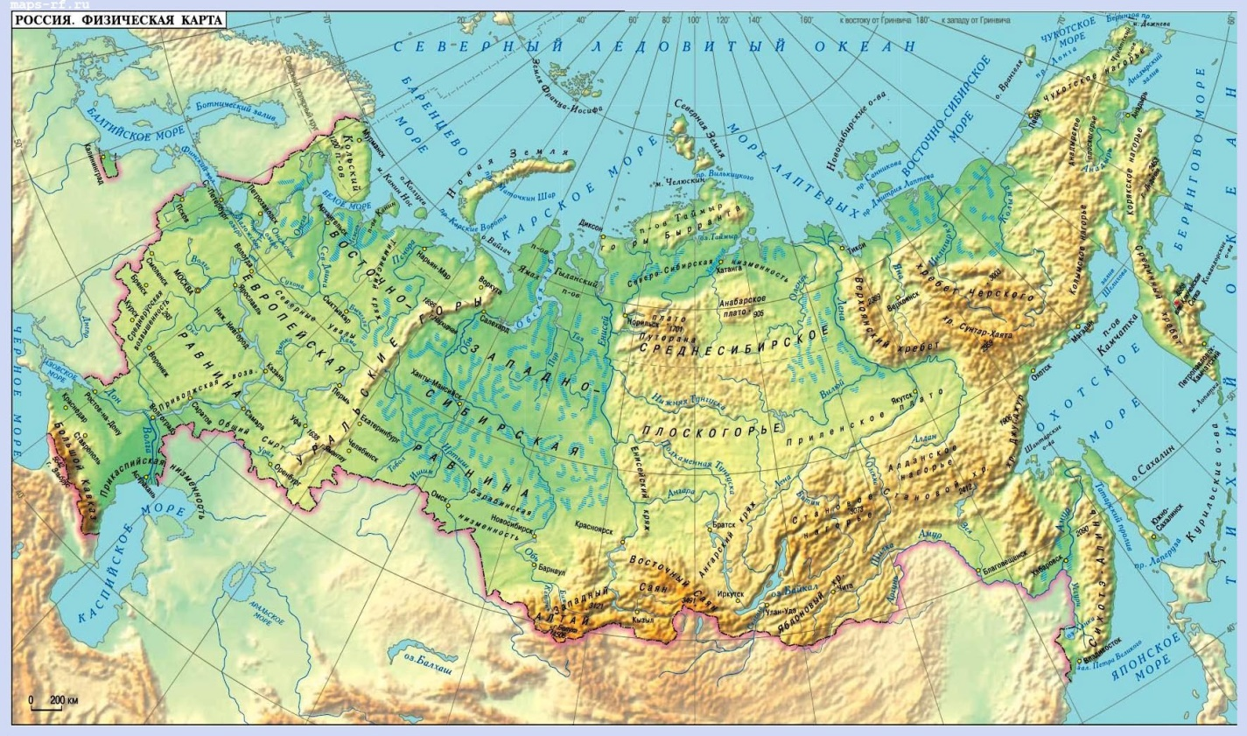
Геология, рельеф
У Восточной и Северо-Восточной Сибири много общего в природных условиях, в первую очередь климатических. Однако существенно различается геологическое строение, что проявляется в рельефе этих территорий

Slide 8
Геология, рельеф
Задание: на основе учебника стр.200-202
заполните таблицу
Сходства | Различия
 | Восточная Сибирь | Северо-Восточная Сибирь

Slide 9
Геология, рельеф
Сходства | Различия
 | Восточная Сибирь | Северо-Восточная Сибирь
Распространены ледниковые, мерзлотные и эрозионные формы рельефа | Абсолютная высота -1678м(г.Камень) | Абсолютная высота -3003м (г.Победа)
Развиты термокарстовые формы, многочисленные аласы | Низменности, горы Бырранга | Нагорья и плоскогорья (Янское, Эльгинское, Оймяконское, Юкаригское), горст Момского хребта
 | В основании древняя платформа | Область мезозойской складчатости

Slide 10
Геология, рельеф
Большую часть Восточной Сибири занимает Среднесибирское плоскогорье с характерным ступенчатым рельефом и древней платформой в основании.
Северо-Восточная Сибирь-область мезозойской складчатости с преобладанием горных территорий.

Slide 11
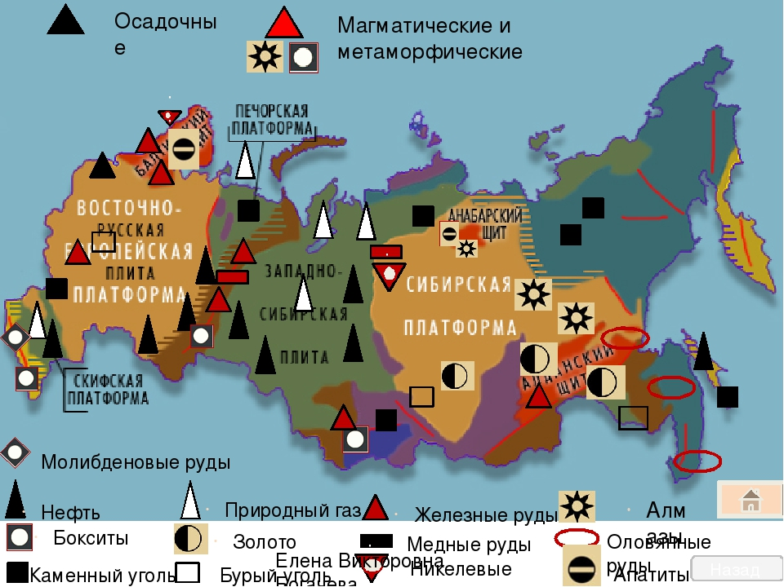
Полезные ископаемые
Восточная и Северо-Восточная Сибирь-важнейшие запасники минеральных ресурсов для нашего государства.

Slide 12
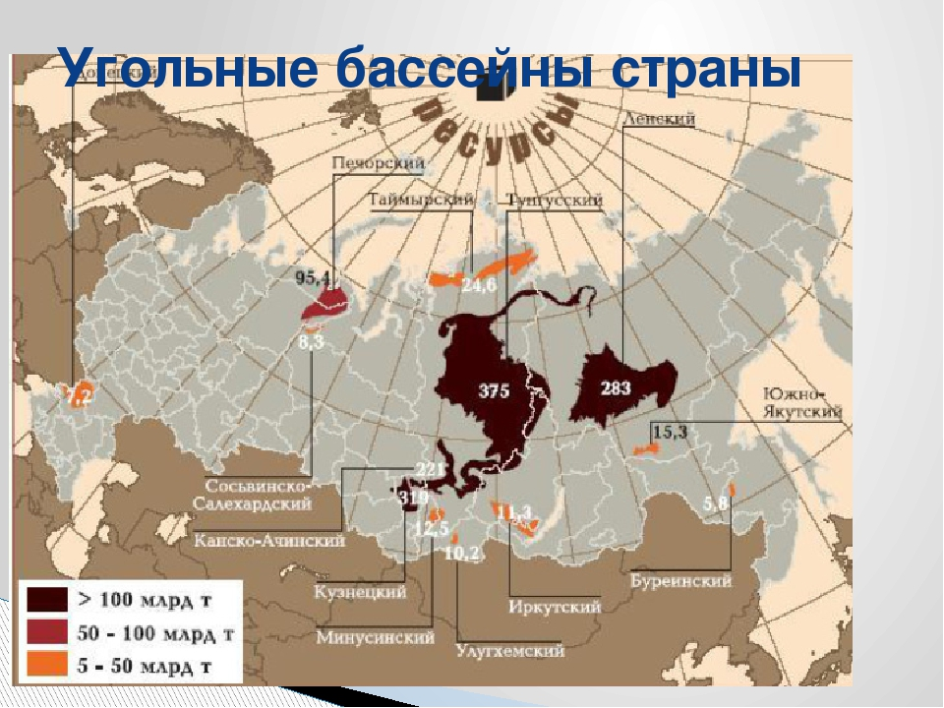
Полезные ископаемые
В угольных бассейнах сочетаются и бурые и каменные угли.

Slide 13
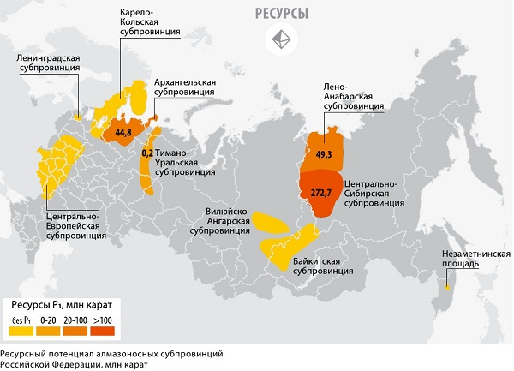
Полезные ископаемые
Залежи алмазов связаны с магматическими породами и приурочены к выходам
Древнейших магматических и метаморфических пород Анабарского щита

Slide 14
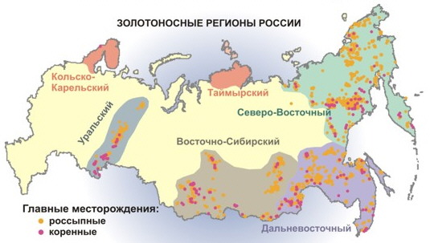
Полезные ископаемые
Россыпные месторождения золота приурочены к
речным отложениям

Slide 15
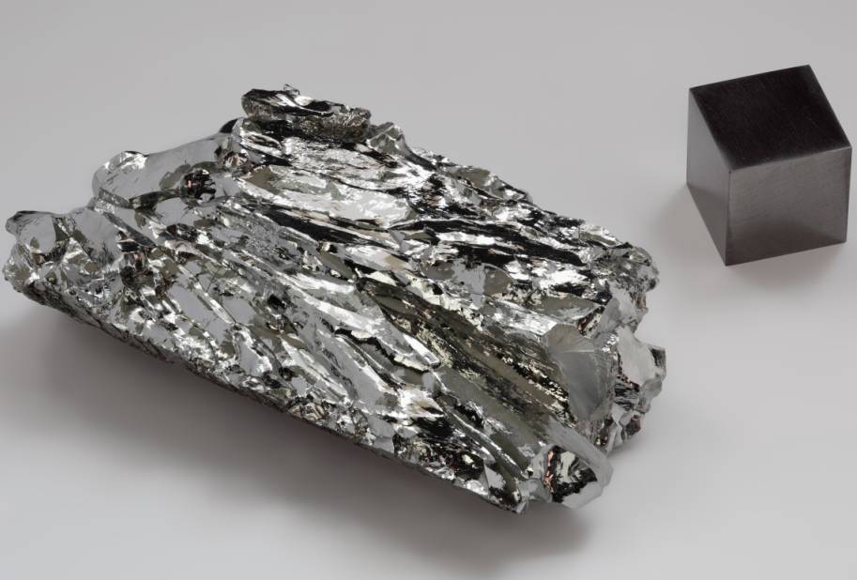
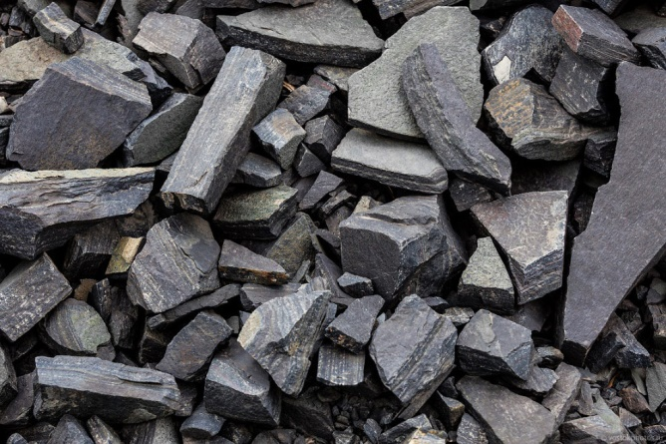
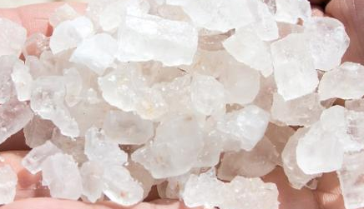
Полезные ископаемые
Медно-никелевые руды (Норильск)
Графиты (Енисейский кряж)
Олово (бассейн Яны)
Серебро (Колымское нагорье)
железные руды
вольфрам
каменная соль

Slide 16
Полезные ископаемые
Алмазы, уголь, медно-никелевые руды Восточной Сибири-результат сложного геологического строения её территории.
Золото и редкие металлы Северо-Восточной Сибири характерны для складчатых и складчато-глыбовых областей

Slide 17
Климат
-Побережье Северного Ледовитого океана-область арктического климата.
-Обширные территории располагаются в субарктическом климате
-Большая часть Восточной Сибири(южная) принадлежит к умеренному климатическому поясу. В Северо-Восточной Сибири к нему относится сравнительно небольшая по площади территория на юге региона

Slide 18
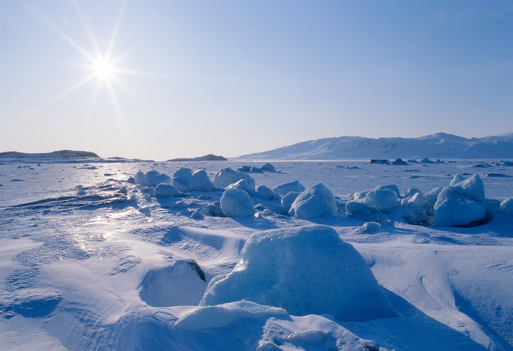
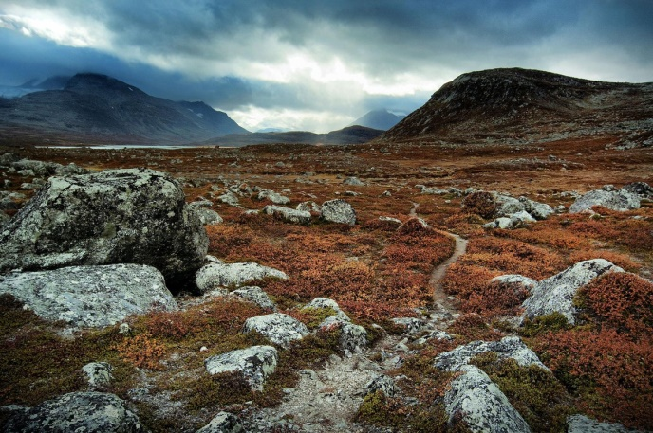
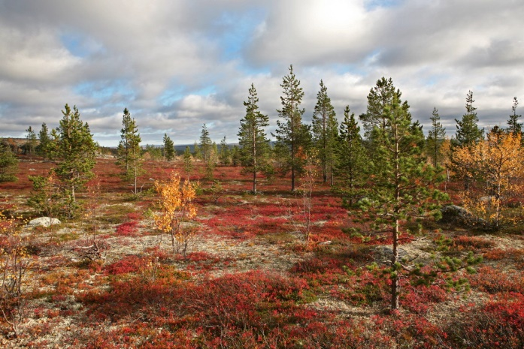
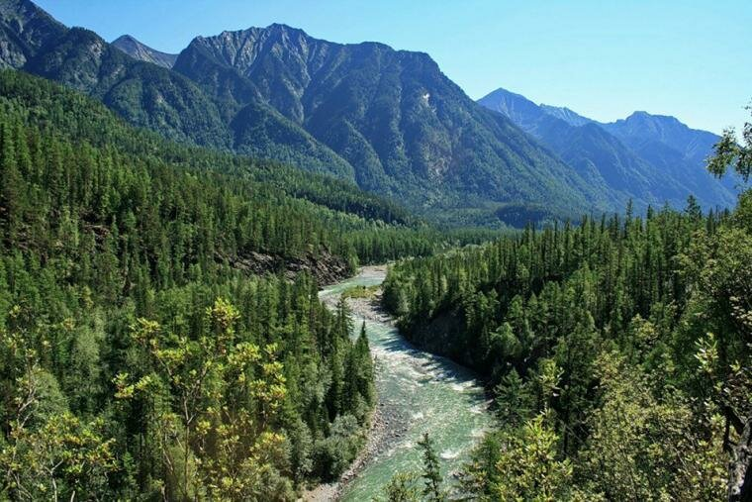
Природные зоны
Арктические пустыни
Тундра
Лесотундра
Тайга
В наборе природных зон
много общего

Slide 19
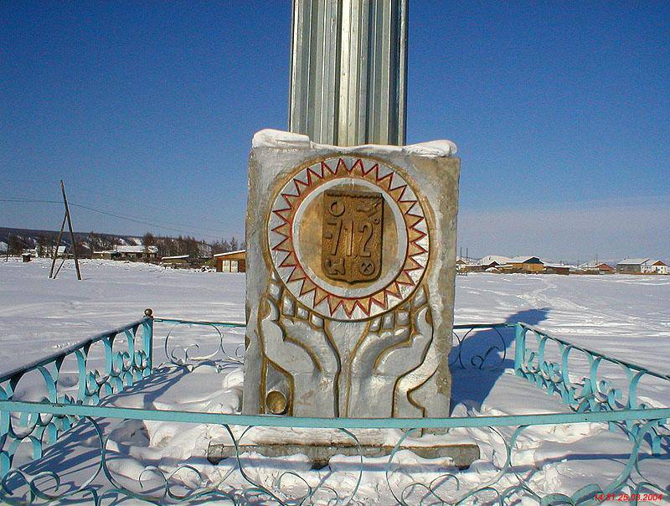
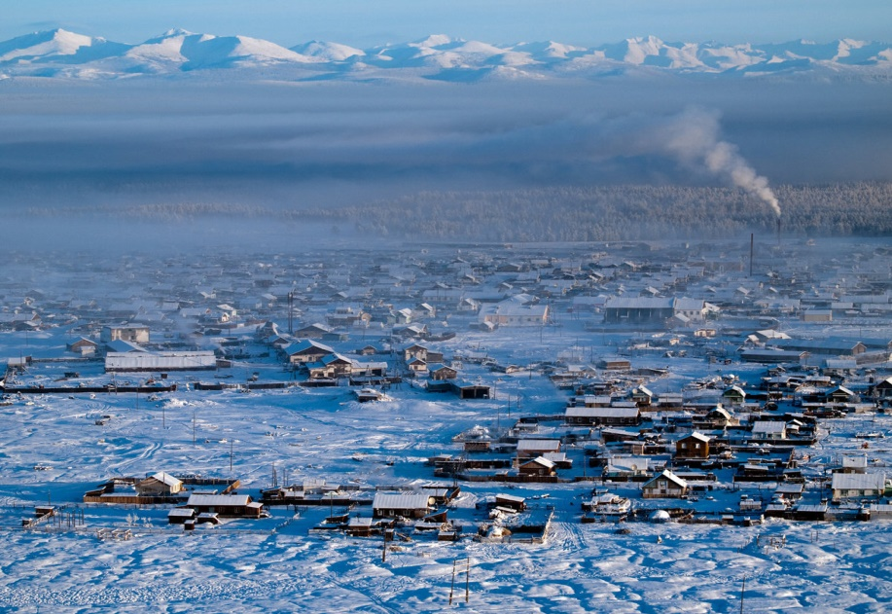
Оймякон- полюс холода северного полушария
Находится в верховьях Индигирки в межгорной котловине, где зимой застаивается тяжелый холодный воздух

Slide 20
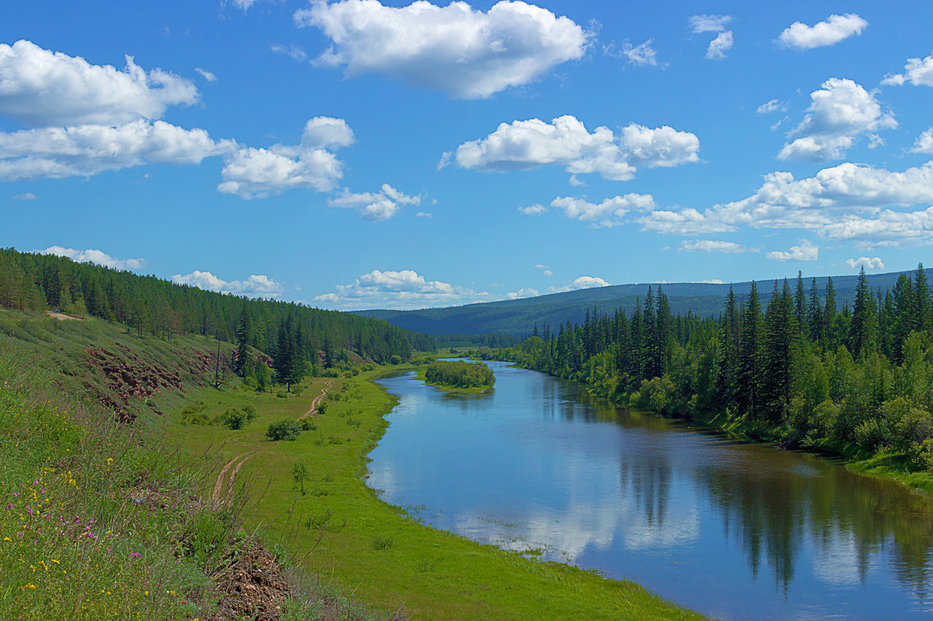
Внутренние воды
Огромным водным и энергетическим потенциалом обладают самая длинная полностью протекающая в пределах страны река-Лена и самая полноводная -Енисей

Slide 21
Внутренние воды
Задание: на основе физической карты России установите соответствие
Северо-Восточная Сибирь
Восточная Сибирь
Яна
Алдан
Индигирка
Оленёк
Колыма
Вилюй

Slide 22
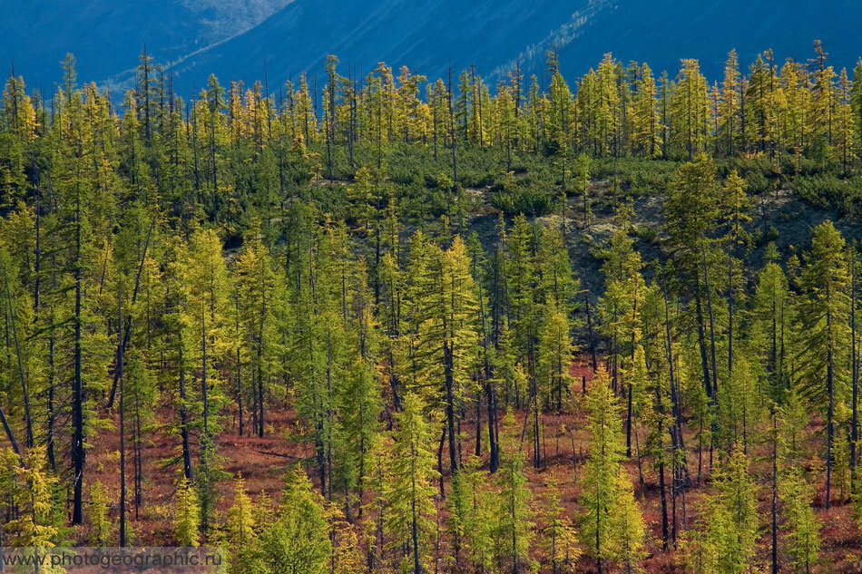
Отличительные черты природы Восточной и Северо-Восточной Сибири-господство многолетней мерзлоты, суровый резко континентальный климат, светлохвойная тайга из лиственницы на огромных пространствах.

Slide 23
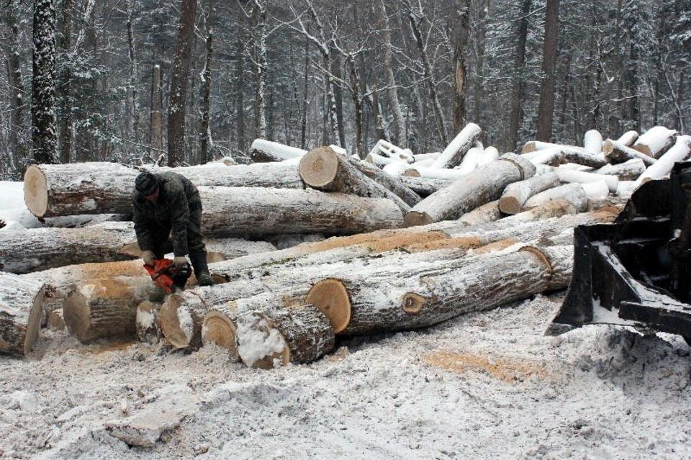
Хозяйственная деятельность
Лесной промысел-одно из главных занятий местного населения.

Slide 24
Закрепление
В чём особенность Восточной Сибири?
В чём уникальность Северо-Восточной Сибири?
Почему эти регионы называют «регионами вечной мерзлоты»?

Slide 25
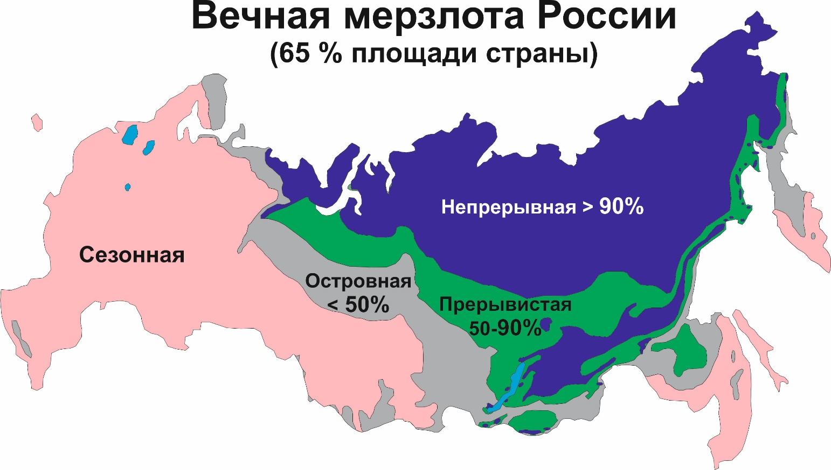
Многолетней мерзлотой занято более 60% площади нашей страны, и в значительной степени эта доля приходится именно на Восточную и Северо-Восточную Сибирь.
Мерзлота во много определяет особенности жизни на этих обширных территориях.

Slide 26
Домашнее задание:
П.55.
В форме рисунка, коллажа раскройте образ Восточной или Северо-Восточной Сибири (по выбору)

